Slide 1
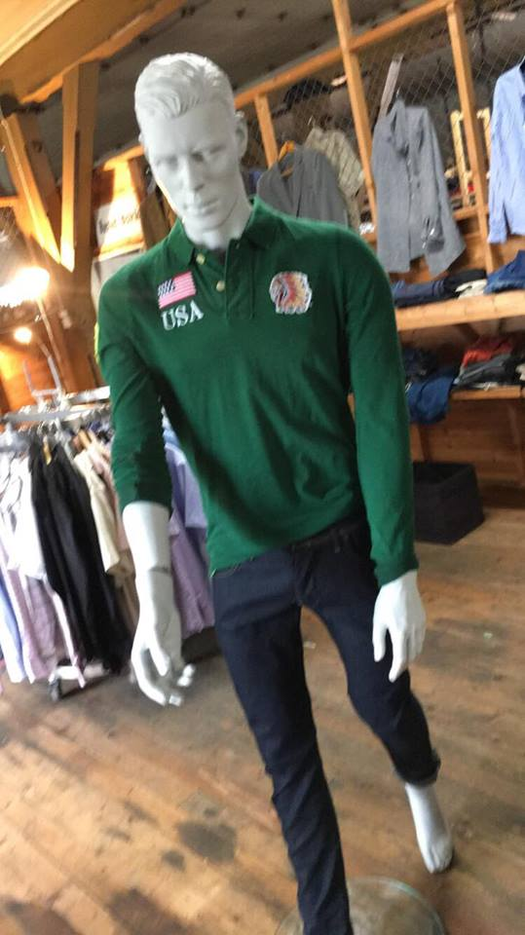
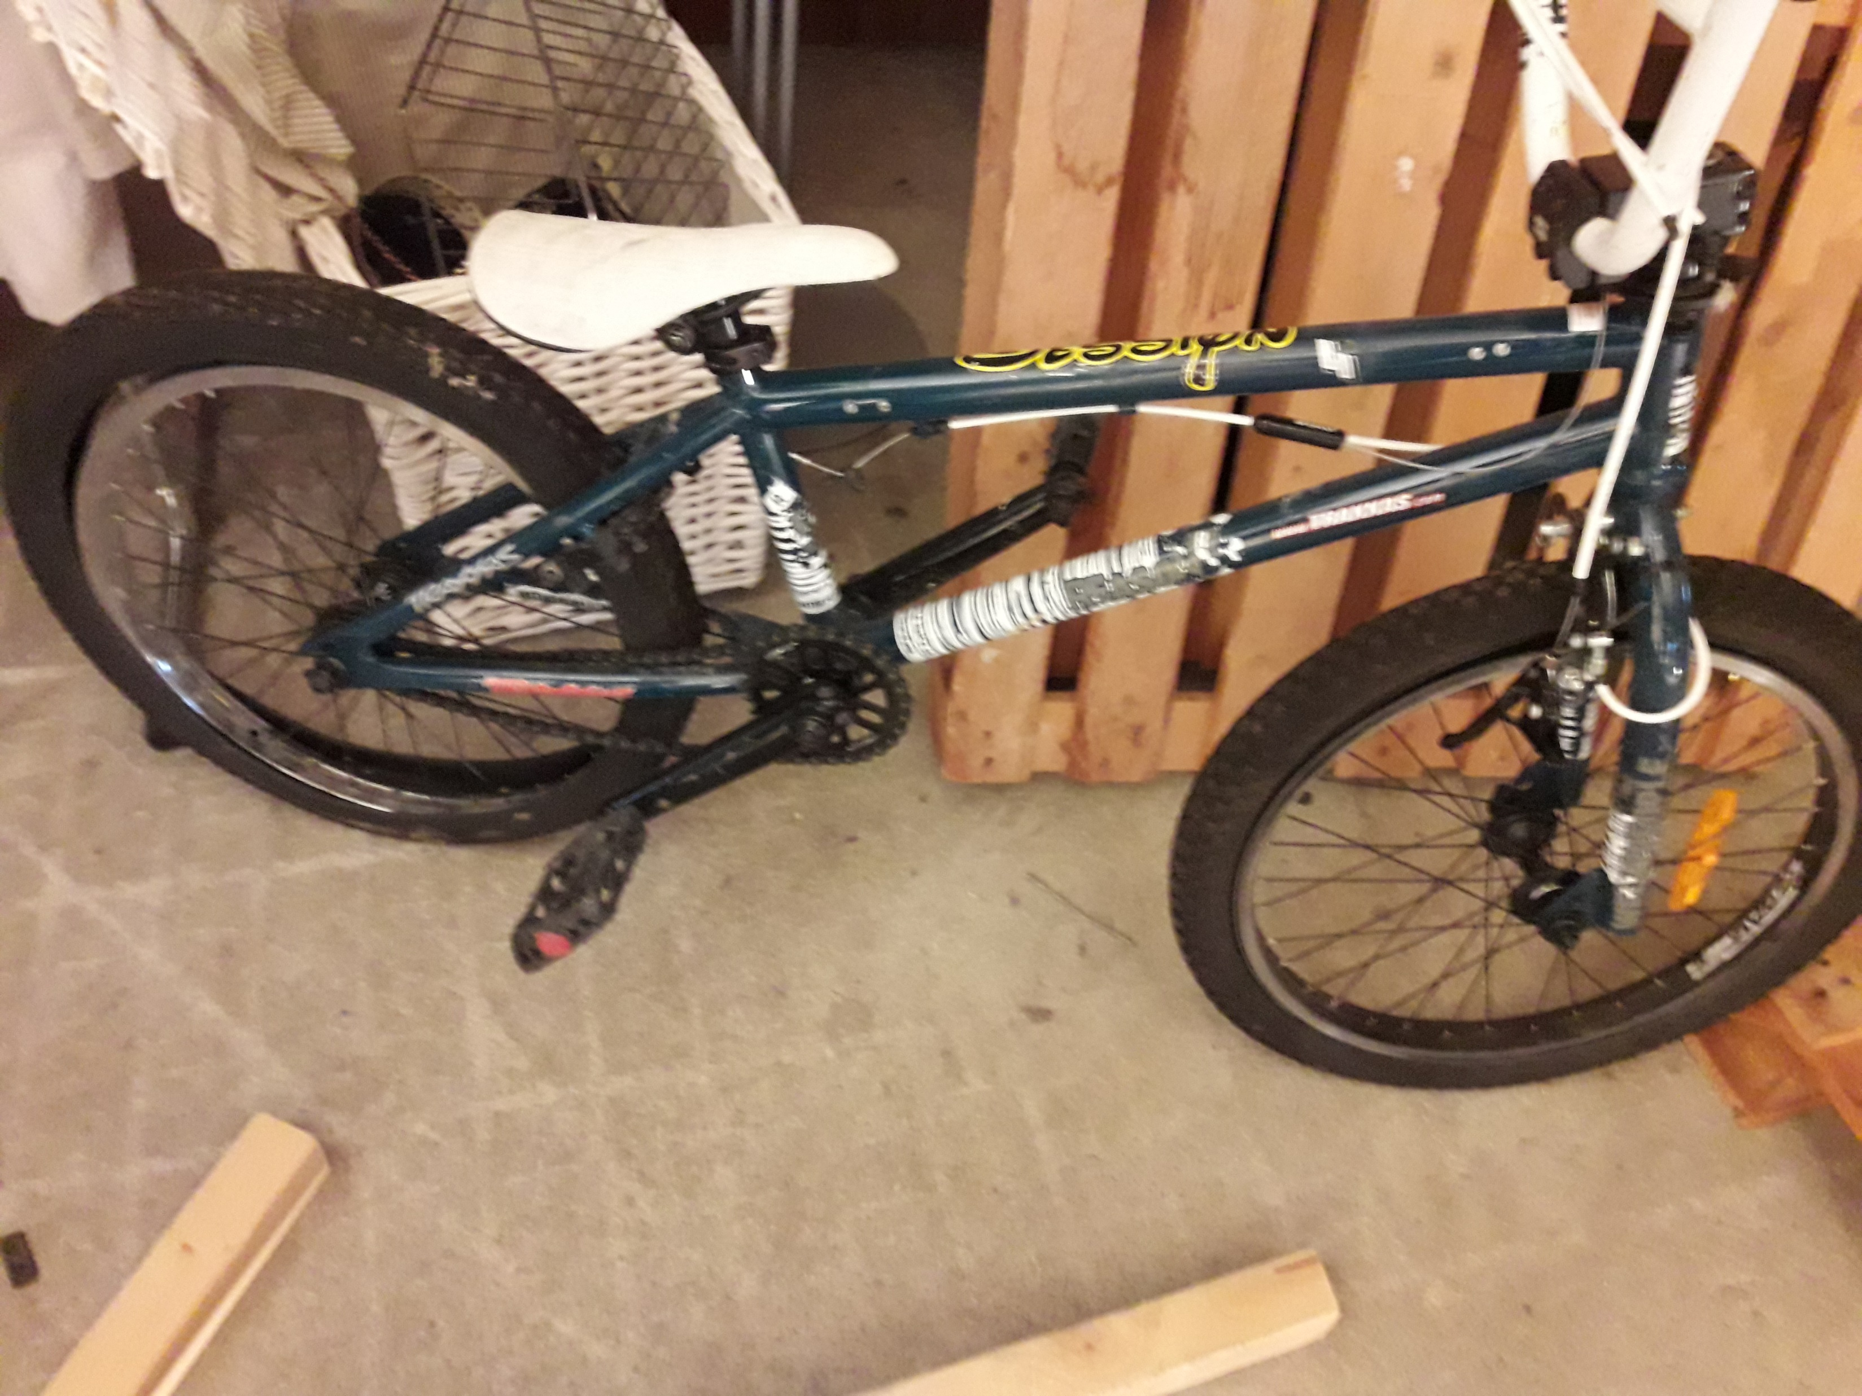
Phd Dropouts
Læringssenter? Lærekandidat ?
Opplæringskontor?

Slide 2
Presentasjonen idag
-Kort om mitt phd prosjekt
-Noen resultater
- Hva kan et læreingssenter gjøre ?
-Utvidet yrkesdidaktisk verktøykasse

Slide 3
Phd i yrkespedagogikk, Oslomet
Læringssenter 2018 - 2022
14 ungdommer som hadde gitt opp skolen
Praktiske øvelser i salgsfaget
Stor bygning med MANGE muligheter

Slide 4
Mago B 100 meter fra Eidsvollbygningen

Slide 5
Verksted i salgsfaget
Praktiske øvelser i salgsfaget
Mye tid til samtaler
Tett samarbeid med bedrifter
Målet er at ungdommer skal bli agent i eget liv

Slide 6
Utgangspunkt i yrkesdidaktikk
Erfaringslæring Dewey, 1938 ; Praksis Lave og Wenger,1991
Yrkesdidaktikk: Hiim, 2013; Refleksjon, Schøn, 1987
Yrkeskompetanse: Dreyfus & Dreyfus, 1986
Helhetlige yrkesprosesser: Sund, 2005;

Slide 7
Avhandling foreslår Læringssenterpedagogikk
Fase 1: Oppstart :moro og læringsforsøk utifra hobby
Fase 2: Yrkeslæring og øvelser utifra egne ønsker
Fase 3: Læring og praksis sammen med organisasjon
Fase 4: Praksis i bedrift med trygge rammer 1/5 dager

Slide 8
Noen resultater
Mine hovedfunn viser at det er et behov for et læringssenter.
De organisatoriske rammene for et læringssenter må legge til rette for langsiktig oppfølging med mindre grupper, profesjonell yrkesdidaktisk opplæring, et verksted, og tett samarbeid med næringslivet og frivillige organisasjoner.
Forskningen min antyder også nødvendigheten av en ny læringssenterdidaktikk som har fokus på sosial støtte, psykososiale utfordringer, arbeidsinkludering og yrkesdidaktikk.

Slide 9
Noen antydninger om lærekandidatordning
Store utfordringer med lærekandidatordningen.
Store utfordringer med å få den tilpasset bedrifter, ungdommene som sliter og NAV
Store utfordringer med å få ungdommer til se for seg en vei fremover i 2 år med ordningen
Ungdommer som tidligere gikk på VTA – varig tilrettelagt arbeid – sluses nå inn i lærekandidatordningen siden bedriftene der eies av fylker og kommuner ( En påstand uten dekning i min forskning)
Ungdommer med gode fagkunnskaper, stå på vilje, energi, mot og arbeidslyst ( Dropouts ?) SKAL ikke være i VTA ordninger

Slide 10
Noen antydninger om opplæringskontor
I mitt prosjekt kom vi ikke så langt at noen elever fikk prøvd det
Vi dannet et nytt flerfaglig opplæringskontor
Bedrifter er villige til å bli med – positive til å la ungdom få en god faglig opplæring
Bedrifter ser store utfordringer i å ta imot ungdom uten prøvetid rett inn i en lærlinge/læringekandidatordning når ungdommene ikke har noen papirer fra skolen
Dagens lov sier at det ikke er tillatt med prøvetid før du er 21
Opplæringskontor har ikke lov å ha ungdom i «læringssenter» eller aktiviteter utenom de du gjør som ungdom med kontrakt

Slide 11
Forslag om læringssenterdidaktikk
4 faser som gir en profesjonell støtte til ungdom som har gitt opp skolen – Lek/intro – motiverende aktivitet – praksis- bedrift
Tverrfaglig samarbeid – skole- bup- OT - NAV
Ulike nivåer av vanskelighetsgrad og dybde i faget tilpasset den enkelte
Praksis i læringssenteret til ungdommene er klare for praksis i bedrift
voksen lærling/lærekandidat eller praksiskandidat etter 5 år.

Slide 12
Fase 1 – lek og moro - intro
Første fase gir en mulighet for å bli kjent og få et interessant og meningsfullt syn på læring gjennom øvelser som gir glede, inspirert av lek og utforskning.
Vi forsøker samtidig gjennom autonome valg å snu motivasjonen for videre opplæring fra en påtvunget, ytre regulert til en internt regulert motivasjon, ved å la elevene jobbe med hobbyer eller faglige oppgaver de har interesse for (Ryan & Deci, 2000),
Bygge mestringstro på flere ulike områder gjennom mestringserfaringer, modellæring, imitasjonslæring og veiledning (Bandura, 2006) sammen med praktiske øvelser i salgsfaget.

Slide 13
Fase 2 – motiverende aktivitet
Andre fase har gjennom interessedifferensiering fokus på at nøkkelkompetanse og kunnskaper om salgsfaget må finnes for å få en jobb.
Trening skjer gjennom yrkesdidaktisk undervisning med fokus på elevenes læreforutsetninger.
Hvis innholdet innrettes mot helhetlige læreprosesser i samarbeid med en organisasjon, vil elevene se at faget ikke er fragmenterte øvelser uten sammenheng, men relevant for å bygge den spesifikke kompetansen og kunnskapen de selv trenger.

Slide 14
Fase 3 – meget tilrettelagt praksis
Tredje fase har fokus på tett samarbeid med praksisbedriftene
Arbeidspraksis som er relevant og meningsfull for alle parter.
Ved et slikt tett samarbeid, blir ungdommene en ressurs istedenfor en byrde.
Praksis kan også skje ved at bedrift kommer til læringssentert for at det skal være trygt

Slide 15
Fase 4 – praksis i bedrift
Fjerde fase kan gjennomføres på ulike måter, men må være basert på ungdommenes ønsker, videre planer for livet,
Mulighetene som er lagt i det interprofesjonelle samarbeidet.
Læringssenteret må legge til rette for ulike former for grunnkompetanse som en vei mot et fullt fagbrev.
Voksenlærling, lærekandidat, praksiskandidat (5 år) med eksamen for praksiskandidater (NB: Praksisbrev er noe annet)

Slide 16
Kan det gjennomføres i dag ?
Nei

Slide 17
Hva må på plass
Interprofesjonelt samarbeid
Ordning for å dekke utgifter til en los/mentor/ eller den som har ansvar for oppfølgingen via læringssenter
Økonomiske ordninger for å drifte et læringssenter
En plass i systemet for denne typen tjenester som kombinerer skole – helse- arbeid og profesjonell støtte
Lignende IPS systemet, men uten å måtte ha diagnose
NAV har noen forsøk
UngInvest, Pitstop, og mange mange flere forsøker……

Slide 18
Noen grunner til å kjempe
Bente
Pål
Else
Torgeir

Slide 19
Etter 4 år så hadde vi spart 90 millioner
3 i jobb
2 har fortsatt på skole
7 «positiv aktivitet» ( NAV tiltak, behandling, m.m.)

Slide 20
Pål:
2 år hjemme etter å ha gitt opp skolen
Deltok ikke i bursdag hjemme
Gaming hele natten – asosial – ingen venner

Slide 21
Pål
Mobbet på ungdomsskole, slet på skolen, ingen karakterer på vgs
«Bygg og anlegg var egentlig bare skole som handlet om alt rundt den bransjen. Ikke nødvendigvis kun snekker, som jeg var
ute etter på den tiden. Jeg ga opp »

Slide 22
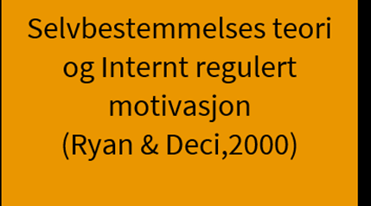
Pål: Autonomi, kompetanse og felleskap
Praksis i elektrobutikk i samarbeid med NAV
Nødvendig med mye oppfølging i bedriften. Fikk jobb !
La ungdommens EGNE ressurser brukes i prosessen

Slide 23
I skole, på vei til jobb -inkluderingskompetanse -tett individuell oppfølging -jobbmatch -proaktiv dialog med arbeidsgiver og skole -karriereplan

Slide 24
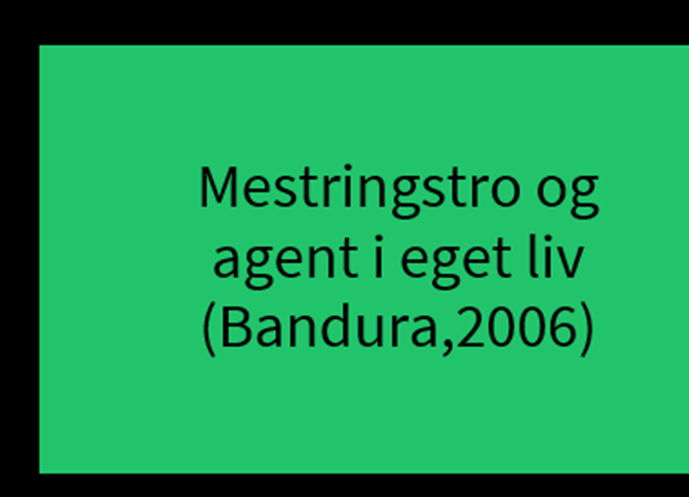
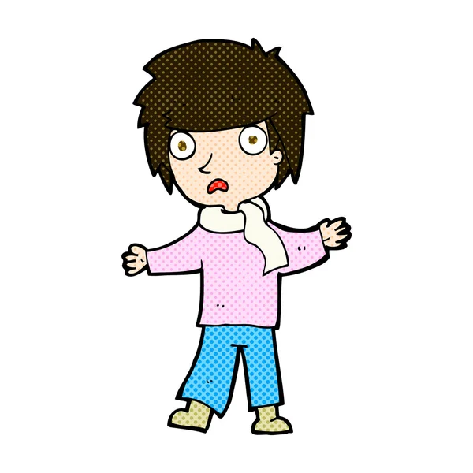
Else: lite tro på seg selv
Hva er mestring og mestringsøvelser

Slide 25
Else : samarbeid med ANDRE org
Røde Kors har flere kurs hvor man kan lære
-Førstehjelp
- Besøksvenn … og mye mer
Else fikk ekte ros for
ekte arbeid med ekte mennesker

Slide 26
Kompetanse i fag !!
Det var viktig å lære FAGET
- Hvordan drive med markedsføring - Hva er det som er MÅLGRUPPE - Hvilke VIRKEMIDLER - Hvordan bruke Instagram , Face, Tiktok - Ta bilder og PRØVE - KONKRET

Slide 27
Opplæring til selvstendighet Bandura Mestringstro Agent i eget liv Foresight / visualisering Selvregulering

Slide 28
Bente
Orket ikke mer skole
Utfordring med barnevern
Vanskelig med å stole på folk
Flink jente med stort potensiale

Slide 29
Frykt og angst setter begrensninger
Redd for å feile i bedrift
Store krav til seg selv
Vanskelig med samarbeid
Vanskelig for bedrift å tilrettelegge
Vanskelig å forklare for bedrften

Slide 30
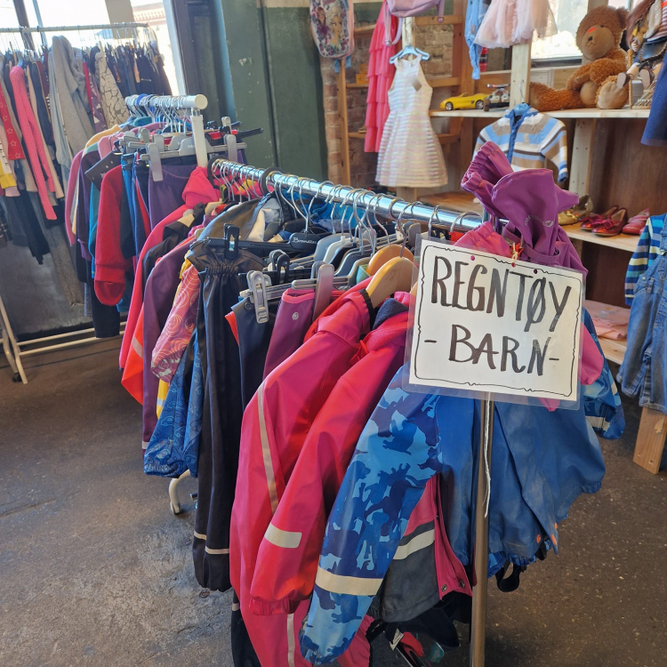
Virkelige utfordringer i en organisasjon
Klesutdeling – trengte hjelp til å selge klær
Bente kunne Tise og Finn
Bente tok fine bilder
Damene i Klesutdeling hadde et stort hjerte

Slide 31
Bente – behov for herding og mostandskraft
Organisasjonen Klesutdeling trengte hjelp og kunne ta imot Bente som hadde fagkunnskap om salg. De hjalp hverandre !
Bente fikk hjelp til herding og fikk motstandskraft !
Hva er herding og motstandskraft. Hvordan lære å styre seg selv

Slide 32
Bente – Resiliens og selvregulering
organiasjon med resiliente strukturer og resiliens hos ungdom
Hva er herding og motstandskraft. Hvordan lære å styre seg selv

Slide 33
«Resiliens i skolen» (Olsen & Traavik, 2017) -Gode eksempler -Konkrete forslag -Forklarer noe av vanskene elevene opplever

Slide 34
Torgeir: Ble tatt imot som en selger
Egen telefon
Egen epost
Egen pult
Egen liste å ringe

Slide 35
Torgeir: Yrkesstolthet og glede i jobben
Ekte bedriftsoppgaver
Bli en av gutta
Uniform
Få jobbe med interesser

Slide 36
Torgeir – fikk en knekk
Bra start – god støtte i bedrift.
Møtte veggen – rusproblemer. For stort PRESS i salg
Feil yrkesvalg som telefonselger
Fikk mulighet å prate – starte på nytt
Sett, hørt forstått ? NÅ i jobb !!
LYTT – SE og FORSTÅ

Slide 37
Sett, hørt og forstått?
Om profesjonelle møter med unge i sårbare livssituasjoner
Gode eksempler
Annerkjennelse

Slide 38
Utvidet Yrkesdidaktiske verktøykasse for livsmestring ……prinsipper
Lytte og se ungdom
Øve på hva man gjør på jobb, våkne i tide, snakke om i lunch
Hvordan forstå sjefen, og hvordan forstå ungdommen
Finne drivkraften og snu ressursene som kjemper imot
Hva er herding og motstandskraft. Hvordan lære å styre seg selv
Autonomi ved å bestemme, godt miljø og felleskap OG få kompetanse
La ungdommens EGNE ressurser brukes i prosessen
Oppmuntring for ekte utfordringer som visualiseres

Slide 39
Utvidet verktøykasse for yrkesfaglærere ……teori
Relasjonsarbeid, anerkjennelse og medvirkning (Follesø et al., 2011; Halås, 2012)
Nøkkelkompetanse og interessediffrensiering (Kip-prosjekt,2011; Sylte, 2014; Sund, 2005)
Inkluderings-
Kompetanse (Spjelkavik et al, 2020/Frøyland 2017)
Drivkraftsdimensjonen og motstand mot læring (Illeris,2012)
RESILIENS (Rutter,2006) og SELVREGULERING (Zimmermann,2000)
Grunnkomptanse: Lærekandidat, praksisbrev, modul forsøk, 4 års lærling (Opplæringsloven)
Selvbestemmelses teori og Internt regulert motivasjon (Ryan & Deci,2000)
Mestringstro og agent i eget liv (Bandura,2006)
Utgangspunkt og fundament: yrkesdidaktikk Hiim, 2013; erfaringslæring Dewey, 1938 ; helhetlige yrkesprosesser Sund, 2005; refleksjon, Schøn, 1987; praksis Lave og Wenger,1991 og yrkeskompetanse Dreyfus & Dreyfus, 1986

Slide 40
Resiliente systemer ++
SKOLEN:
Apparat på skolen som har faglig forståelse og kompetanse
Tåler at ungdommer presser grenser
Autoritativ klasseledelse
Relasjonskompetanse
Samarbeid med bedrifter
UNGDOM:
Bygger grenser rundt seg selv
Øver på vanskelige situasjoner
Trene på å stoppe opp – tenke
Øve på handlingsalternativer
Lære om yrker og hva som kreves i situasjoner
Sette ord på frustrasjon
Ta egne valg med konsekvenser

Slide 41
lærer, psykolog, sosionom,logoped, etc., var forberedt til å presentere noen av sine viktige erfaringer Hensikten var å dele informasjon, lære av hverandre og se tiltak i en helhetlig sammenheng
Interprofesjonalitet
Et forskningsprosjekt på interprofesjonelt samarbeid om elever med spesielle utfordringer på en skole (Borg, & Drange, 2019)
Tverrprofesjonelt samarbeid innenfor skolesammenheng med fokus på ledelse, organisering, og gjennomføring (LOG) (Saltkjel et al., 2018; Malmberg-Heimonen et al, 2020).

Slide 42
Forskning videre ved YFL , Oslomet
Samarbeidsprosjekt yrkeslærerutdanning og arbeidsforskningsinstituttet: arbeidsinkludering
Utprøving av verktøykasse i flere klasserom
Bruk av YFF faget for å få bedre overganger
Flere forsøk med læringssenter
Se www.yrk.no

